Slide 1
图书管理系统
Library Management System
Johnny Zen Design
2015级 软件工程 4班[软件设计-1] 曾太 著

Slide 2
Library Management System
系统设计
功能介绍
安全设计
关于我们
System Design
Functions Introduce
Security
About us
主要介绍系统的框架
结构和功能设计
主要是对本管理系统的功能
进一步解剖
主要是对本管理系统的某些关键部分的安全设计做以介绍
用户对本管理系统的生产者可以提出意见

Slide 3
System Design
系统设计
主要介绍系统的框架结构和功能设计
需求分析与设计
MVC设计模式

Slide 4
System Design
需求分析与设计
1
系统需求概述
采用现代化自动化统一的计算机信息系统，有效优化图书馆管理系统，使其高效的发挥最大作用，能够迅捷的为读者提供相应的服务，为系统管理人员减轻工作负担，降低系统运营成本，提高图书馆运作效率。
系统角色概述
本系统主要建立在基于C/S模式,考虑到图书管理的实际情况，系统主要分为两个角色:
1.图书管理员。对于图书馆管理员能够便捷的对图书信息进行添加、修改、删除,分类管理等操作,对读者信息进行相关添加,修改,分类管理等操作；对于图书管理员可以对图书馆信息进行修改更新操作,对系统用户进行添加、修改、删除、权限设置等操作。
2.借阅者。对于借阅者能够对个人部分信息的维护（修改）。能够完成基本的借书、还书功能。

Slide 5
System Design
需求分析与设计
1
角色需求分析———管理者
1.可以检阅馆图书的所有信息，包括图书馆所有图书的借还情况。（针对检阅条件下的所有书的信息）
2.可以对图书进行新增注册，修改、查阅、删除信息等行为。
3.可以为系统用户分配权限。
4.可以对系统所有用户（包括图书馆图书管理科和保卫科，清洁部门，教研科人员和借阅者等）进行添加、修改、删除、权限设置等。
5.可以对图书馆信息进行维护。
6.申请或注销图书管理员账号。

Slide 6
System Design
需求分析与设计
1
角色需求分析———借阅者
1.可以检阅馆图书的所有信息，但不包括图书馆所有图书的借还情况。（针对检阅条件下的所有书的信息）
2.可以在权限范围内借书，还书。（只能在图书借还书终端设备下进行）
3.赔偿书籍或赔偿丢失书籍应付的金额。
4.查阅借阅信息。
5.查阅、修改本人权限范围内的个人基本信息。
5.申请或注销借阅账号。
6.登录或退出图书借还书终端设备。

Slide 7
System Design
需求分析与设计
1
角色需求分析———借书终端设备
1.显示当前借阅者个人信息，包括借阅信息。
2.可以查询图书馆图书信息。
3.显示扫描到的图书借阅情况。（可能包含了已经还过的图书【无须再还】和读者不允许的权限范围内借出的书籍）
4.辅助借阅者完成借书与还书。

Slide 8
System Design
MVC设计模式
2
Controller
本软件系统采用MVC的设计模式
View
View
Model

Slide 9
System Design
MVC设计模式
2
控制器（Controller）：负责转发请求，对请求进行处理。
视图（View）： 界面设计人员进行图形界面设计。
模型（Model） ： 程序员编写程序应有的功能（实现算法等等）、数据库
专家进行数据管理和数据库设计(可以实现具体的功能)。

Slide 10
Functions Introduce
功能介绍
主要是对本管理系统的功能进一步解剖
功能模块概述
功能展示

Slide 11
Functions Introduce
功能模块概述
1
软件使用流程图
用户登录
主界面
选择功能
实施操作
退出

Slide 12
Functions Introduce
功能模块概述
1
图书管理系统
用户登录
图书管理
图书管理
借书
用户管理
用户管理
管理者
主
界面
借阅者
主
界面
还书
消息管理
消息管理
财务管理
财务管理
个人中心
对外交流
对外交流
人事管理
退出

Slide 13
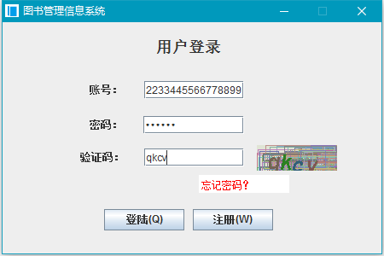
Functions Introduce
功能模块概述
1
登陆界面

Slide 14
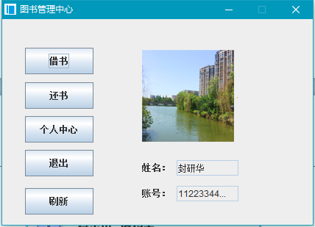
Functions Introduce
功能模块概述
1
借阅者主界面

Slide 15
Functions Introduce
功能模块概述
1
<注释>
登录成功后，我们所见到的本管理系统借阅者的借书与还书与普通软件系统可能稍有特殊区别：
1.书籍扫描器（BookScanner）：
采用了与(硬件)终端设备配套使用的借阅自动化机制（响应自动化、智能化办公需求） 即：模拟了一个硬件终端的书籍扫描器（BookScanner）
2.借书按钮：
①界面表格呈现的登录成功后，我们所见到的本管理系统借阅者的借书与还书与普通软件系统可能稍有特殊区别：
A.书籍扫描器（BookScanner）：
采用了与(硬件)终端设备配套使用的借阅自动化机制（响应自动化、智能化办公需求） 即：模拟了一个硬件终端的书籍扫描器（BookScanner）

Slide 16
Functions Introduce
功能模块概述
1
<注释>
B.借书按钮：
①界面表格呈现的是该借阅者借阅仍未还的所有书籍（借阅状态栏：尚未归还）
②界面表格中（借阅状态栏：可借阅）显示的是：借阅者当前借阅的书籍（通过BookScanner扫描）。[BookScanner作为模拟器，仅仅是模拟真实状态下书籍扫描器扫描的结果，本项目中，它采用随机生成书本借阅信息的方式实现这种扫描的模拟]
3.个人中心：
①可以实现查阅个人基本信息；
②修改部分个人基本信息；
③修改密码>

Slide 17
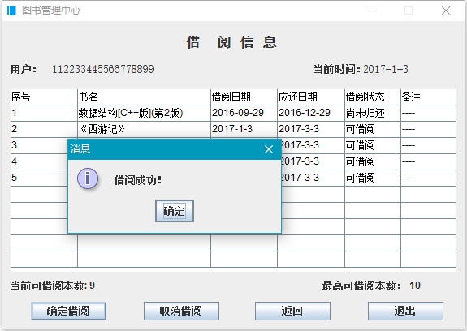
Functions Introduce
功能模块概述
1
借阅者借书

Slide 18
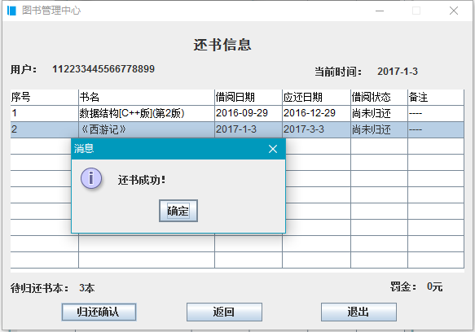
Functions Introduce
功能模块概述
1
借阅者还书

Slide 19
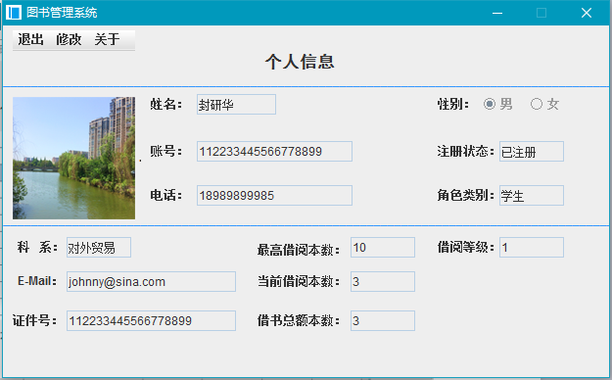
Functions Introduce
功能模块概述
1
借阅者个人信息中心

Slide 20
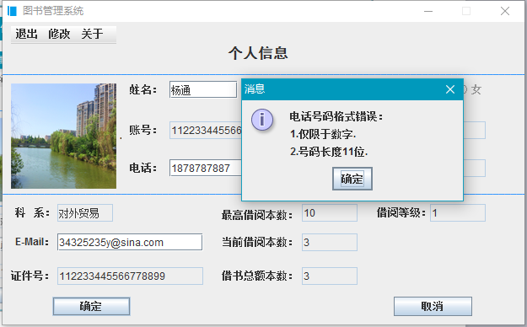
Functions Introduce
功能模块概述
1
借阅者个人信息中心___修改信息

Slide 21
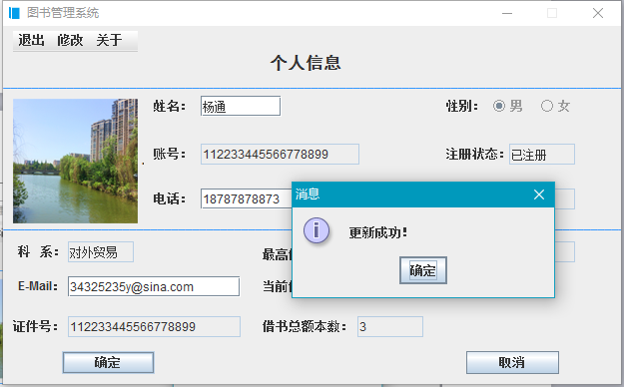
Functions Introduce
功能模块概述
1
借阅者个人信息中心___修改信息

Slide 22

Functions Introduce
功能模块概述
1
借阅者个人信息中心___修改信息__结果

Slide 23
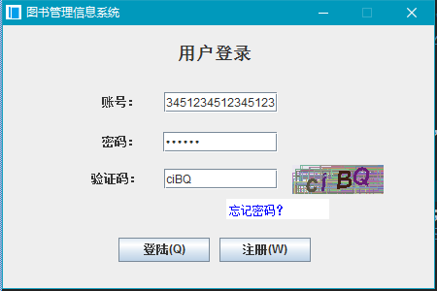
Functions Introduce
功能模块概述
1
管理者登录

Slide 24
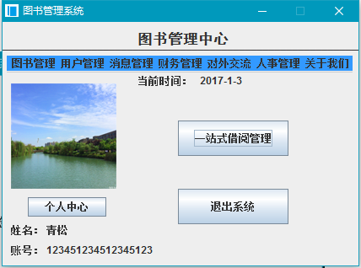
Functions Introduce
功能模块概述
1
管理者主界面

Slide 25
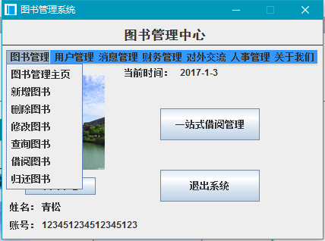
Functions Introduce
功能模块概述
1
管理者主界面___图书管理

Slide 26
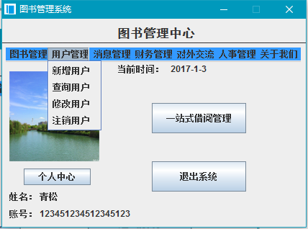
Functions Introduce
功能模块概述
1
管理者主界面___用户管理

Slide 27
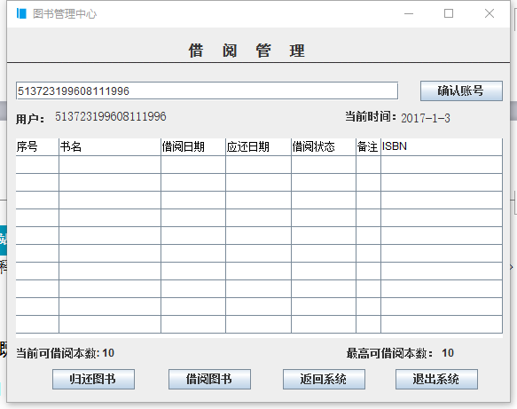
Functions Introduce
功能模块概述
1
管理者一站式借阅管理

Slide 28
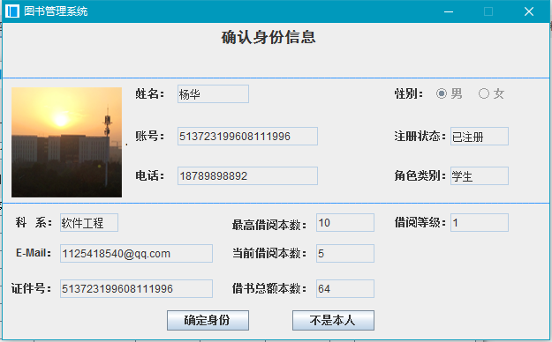
Functions Introduce
功能模块概述
1
管理者一站式借阅管理__点击 确认账号

Slide 29
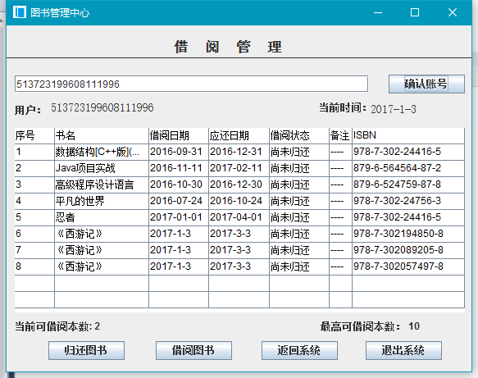
Functions Introduce
功能模块概述
1
管理者一站式借阅管理__点击 确认账号

Slide 30
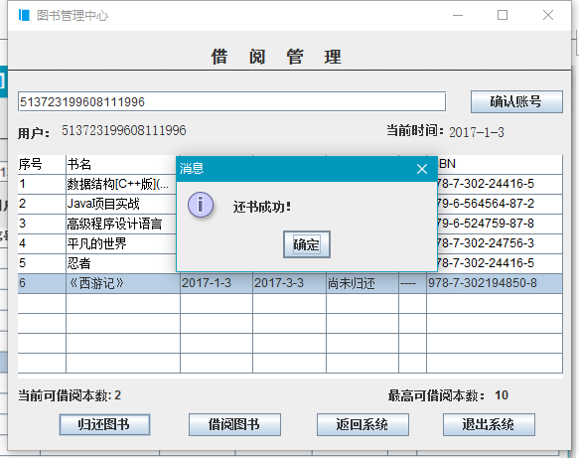
Functions Introduce
功能模块概述
1
管理者一站式借阅管理__点击 归还图书

Slide 31
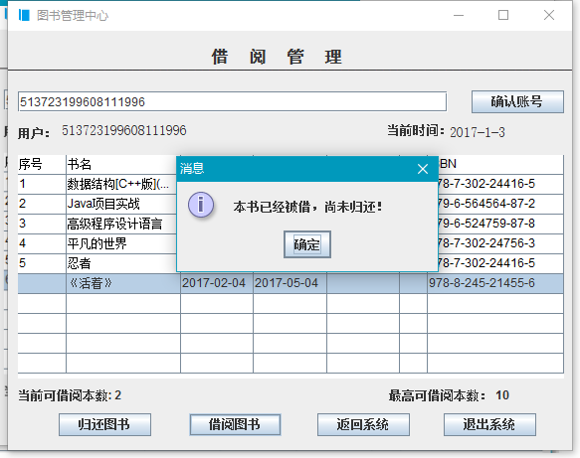
Functions Introduce
功能模块概述
1
管理者一站式借阅管理__再次点击 归还图书

Slide 32
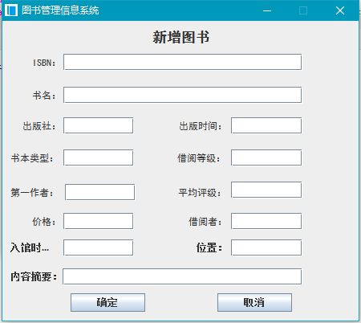
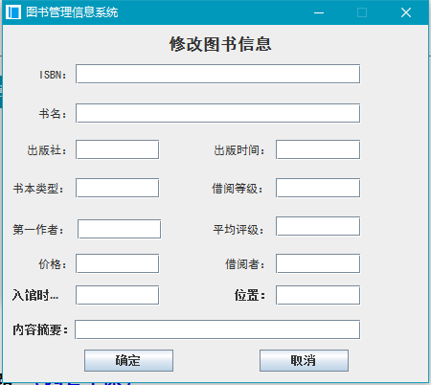
Functions Introduce
功能模块概述
1
管理者新增/修改图书

Slide 33
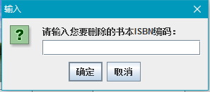
Functions Introduce
功能模块概述
1
管理者删除图书

Slide 34
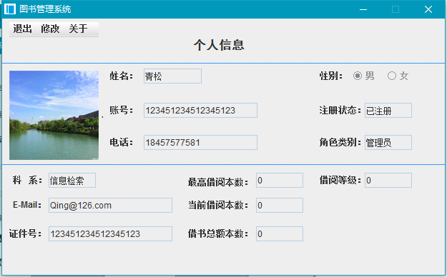
Functions Introduce
功能模块概述
1
管理者个人中心

Slide 35
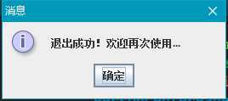
Functions Introduce
功能模块概述
1
退出系统

Slide 36
Security Design
安全设计
主要是对本管理系统的某些关键部分的安全设计做以介绍
用户安全
系统安全

Slide 37
Security Design
用户安全
1
第一层：登录信息格式检验
Example1:用户登录
第二层：验证码匹配检验
btn_Login.addActionListener(new ActionListener() { //登录按钮
public void actionPerformed(ActionEvent e) {
inputInfo = getTextFeild(); //获取面板输入信息
int login_format = LoginFormat(inputInfo);
Logic lg = new Logic(); //SQL的登录（逻辑）检验
if(IsVaildCode(inputInfo[2])){
if(login_format == 0){
int existAccount = lg.IsExistAccount(inputInfo[0],inputInfo[1]);
if(existAccount > 10){
dispose();
JOptionPane.showMessageDialog(null,"登录中...请稍等...");
if(existAccount == 11){
MainPanelOfReader mp = new MainPanelOfReader(inputInfo[0]); //切换到主界面----->借阅者
System.out.println(Borrower.getBorrower(inputInfo[0]).getE_mail());
mp.setVisible(true);
}
else if(existAccount == 12){
MainPanelOfAdmin mp = new MainPanelOfAdmin(inputInfo[0]); //切换到主界面------>管理员
mp.setVisible(true);
}
}
else if(existAccount > 0){
JOptionPane.showMessageDialog(null,"用户名或密码输入错误，请重新输入！");
// ClearPanel();
}
else if(existAccount==0){
JOptionPane.showMessageDialog(null,"用户名或密码输入错误！");
ClearPanel();
}
}
else if(login_format == 1 )
JOptionPane.showMessageDialog(null,"用户名格式错误！");
else if(login_format ==2 )
JOptionPane.showMessageDialog(null,"密码格式错误！");
}
else
JOptionPane.showMessageDialog(null,"验证码错误！");
}
});
第三层：查询账号是否存在
第四层：匹配密码是否正确
第五层：判断账号角色类型
↓
转至用户主界面

Slide 38
Security Design
用户安全
1
第一层：检查该用户格式是否正确
Example2:创建借阅记录
第二层：检查该书名格式是否正确
第三层：检查该书ISBN编码格式是
否正确
public void CreateBorrowRecord(String[] infos){
BorrowRecord borrowRecord = new BorrowRecord();
borrowRecord.setAllProperties(infos[0], infos[2], infos[3], infos[1], false, infos[5], infos[6]);
SQL.InsertBorrowRecord(borrowRecord);
/***
* 依照数据库顺序匹配的
* @param strings
* @return
*/
public static int IsBorrowRecord(String strings[]){
int flag = 0;
if(IsAccount(strings[0])!=0)
flag = 1;
// JOptionPane.showMessageDialog(null, flag+"\n"+strings[0]);
if(!IsName(strings[1]))
flag = 2;
// JOptionPane.showMessageDialog(null, flag+"\n"+strings[1]);
if(!IsIsBn(strings[2]))
flag = 3;
// JOptionPane.showMessageDialog(null, flag+"\n"+strings[2]);
if(!IsBookName(strings[3]))
flag = 4;
// JOptionPane.showMessageDialog(null, flag+"\n"+strings[3]);
if(!IsAllNumber(strings[4]))
flag = 5;
// JOptionPane.showMessageDialog(null, flag);
if(!IsDateString(strings[5]))
flag = 6;
// JOptionPane.showMessageDialog(null, flag);
if(!IsDateString(strings[6]))
flag = 7;
// JOptionPane.showMessageDialog(null, flag);
return flag;
}
第四层：检查借阅日期格式是否正确
第五层：检查该书借阅状态
是否正确

Slide 39
Security Design
系统安全
2
使用预处理语句PrepareStatement
Example1:SQL语句性能与优化
1.SQL执行性能更高
2.代码可读性与可维护性更优
private static ResultSet getResultSet(String str_SQL){
ResultSet rSet = null;
try{
Statement statement = getStatement(null);
PreparedStatement prestmt = connection.prepareStatement(str_SQL) ;
rSet = prestmt.executeQuery();
}
catch (Exception e) {
System.out.println("SQL获取结果集异常！"); }
return rSet;
}
3.SQL语句更安全地执行，防止破坏(数据库)系统

Slide 40
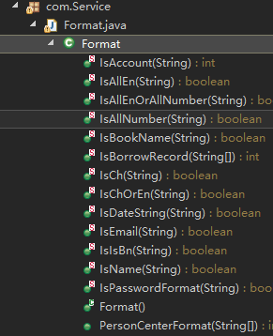
Security Design
系统安全
2
Example2:严格的格式匹配
保证系统运行良好

Slide 41
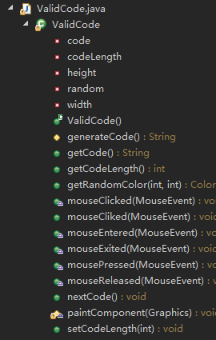
Security Design
系统安全
2
Example3:验证码的使用
防止黑客机器入侵，
降低系统被攻击的可能性

Slide 42
About Us
关于我们
用户对本管理系统的生产者可以提出意见

Slide 43
About Us
Tel：15202843104
QQ：1125418540
欢迎您提出的每一次宝贵的意见，
我们都将认真听取并作出处理！

Slide 44
THANKS FOR WATCHING

